Slide 1


Сковорода – співак, музикант, композитор
Презентація №2
Зупинка 5
Горічева Олена

Slide 2

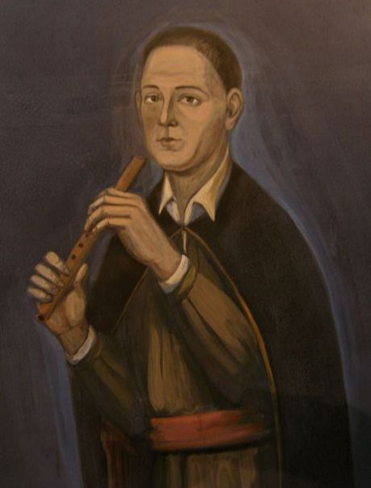
Сковорода – співак, музикант, композитор
Григорій Савич Сковорода транслював свою філософію через слово та музику, а постійною супутницею його мандрівок завжди була флейта...
В одному зі своїх творів Сковорода точно створив фільм про себе через споглядання архангелів Божих, які нібито спостерігають за ним з неба: «Дивлячись вниз, бачать там, праворуч від всякого метушливого люду, самотнього мандрівника Сковороду. Бадьорим кроком ступає він із жезлом і тихо наспівує... Співає, поглядає то праворуч, то ліворуч... Відпочиває біля струмка або на зеленому лужку... Цей мандрівник ступає ногами по землі, а серце його перебуває на небесах і радіє. .»

Slide 3
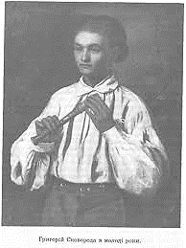
Чудовий голос Григорія, вміння грати на народних інструментах та загальні знання відчинили йому двері одного з найкращих європейських навчальних закладів того часу — Києво-Могилянської академії. "Юний прибулець з першого ж разу звернув на себе увагу диригента співочої капели і негайно вступив у хор". Освоївши такі музичні інструменти, як скрипка, орган, флейттраверс (поперечна флейта), віртуозно граючи на лірі, гуслях, бандурі, він став незамінним у студентському оркестрі. Неймовірно допитливий, Григорій опанував в Академії принципи партесного (багатоголосного хорового) концерту, вивчав музику Іоанна Дамаскіна, осягав закони композиції. Адже у Могилянській академії продовжували традиції видатних музикантів-просвітителів Феофана Прокоповича, Григорія Кониського, Лазаря Барановича, вже була відома «Граматика мусикійська» Миколи Дилецького, саме тут здобували освіту музичні генії України Максим Березовський, Артемій Ведель та інші майстри. Відомо також, що бурсак Сковорода знав дуже багато різних піснеспівів, і коли до Києва приїхав із Петербурга якийсь Головня, Григорій знайомив його з новою на той час «київською нотацією».

Slide 4
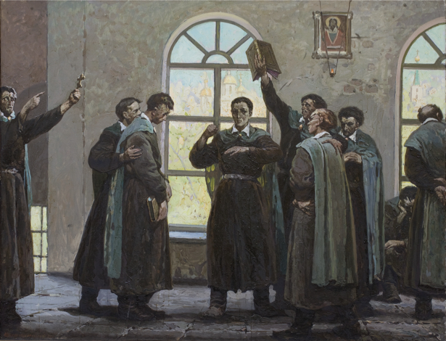
Бурсаки, і серед них Сковорода, брали участь у всіх міських святах та урочистостях, у тому числі з нагоди приїзду до Києва царських осіб. На їхню честь доводилося співати церковні служби та гімни, світські та народні пісні, вітальні канти та псалми. Музика супроводжувала також філософські диспути в Академії: перед початком хор співав гімн, оркестр грав марш, у перервах співаки виконували концерти і канти, оркестр — інструментальні п'єси. Завершувався диспут хоровим співом «Гість є». Улюбленим заняттям бурсаків були постановки шкільних драм та вертепних уявлень. Різні джерела стверджують, що одним із виконавців, а також автором музики до бурсацьких уявлень був Григорій Сковорода. І називають приклади: канти «Пісня Різдву Христову в злиднях Його», «Радуйся, вірних осяяюча», кант-колядку «Ангели, знижуйте».
Своєю грою на інструментах «хлопці» (так називали студентів-бідняків) розважали міщан на київських площах, заробляли собі на хліб насущний співом у будинках та на вулицях. Такий спосіб заробляння називали міркуванням. За обіцяну копійку доводилося читати і всеношну молитву над покійним. Під час канікул бурсаки отримували «епетицію» (свідоцтво) на «випиту допомоги» і розходилися Україною заробляти собі на зиму.

Slide 5
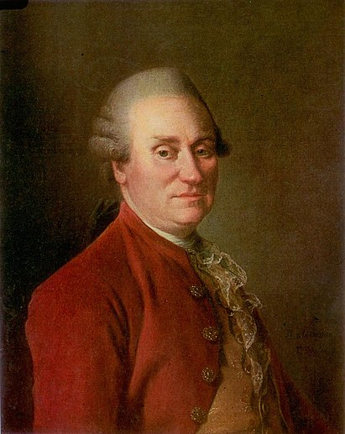
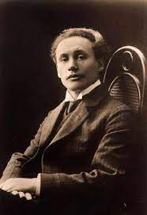
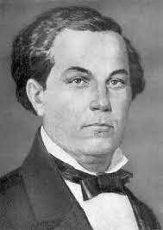
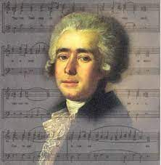
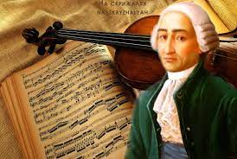
Володіння багатьма інструментами, добрий голос, пізнання у сфері музики визначили подальшу музичну кар'єру Григорія Сковороди. Київського бурсака направили до Петербурга, до Придворної співочої капели — одного з найкращих на той час музичних колективів Європи. У різні часи там звучали також голоси видатних співвітчизників Сковороди — Марка Полторацького, Максима Березовського, Дмитра Бортнянського, Семена Гулака-Артемовського, Федора Якименка.
Марк Полторацький
Максим Березовський
«Український Моцарт»
Дмитро Бортнянський
Семен
Гулак - Артемовський
Федір Якименко

Slide 6
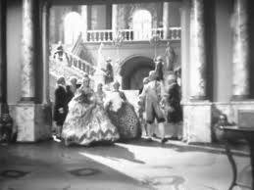
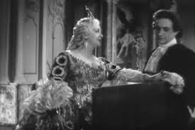
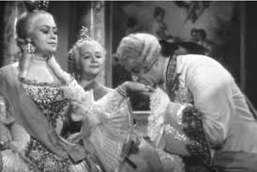
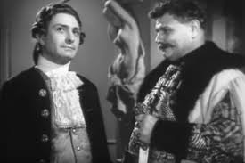
Успіхи 20-річного Григорія були такими значними, що він отримав звання «придворного уставника» (соліста хору) з відповідним матеріальним забезпеченням. Капелла та її соліст Сковорода перебували в центрі всіх музичних подій Петербурга: жоден бал, жодна урочистість не проходила без участі Придворного хору. Крім церковних піснеспівів та народно-побутової музики, виконувались західноєвропейські твори. Адже з 30-х років ХVIII століття у світських розвагах Російської імперії запанувала мода на концерти та почало розвиватися оперне мистецтво.
Кадри із фільму
«Григорій Сковорода»

Slide 7
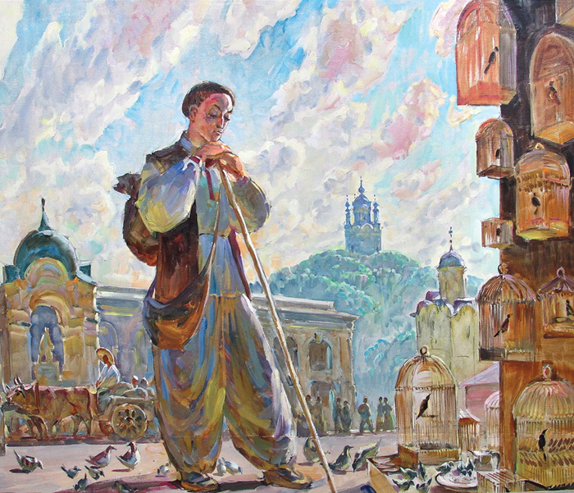
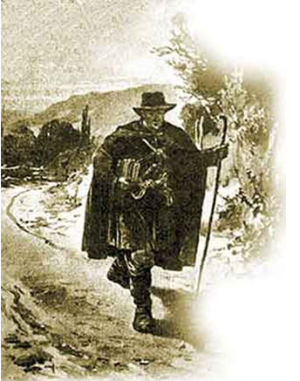
У перших оперних спектаклях — «Сила кохання та ненависті», «Олександр в Індії», «Селевк» італійця Франческа Арайї — серед 50 хористів співав та Сковорода. А в Москві, на коронації Єлизавети (1742 р.) Григорій із придворною капелою брав участь у виконанні «Прологу» Якоба Штеліна та опери «Милосердя Тита» німецького композитора Гессе. З нагоди коронації Єлизавети відбулися урочистості також у Києві, які супроводжувала Придворна капела. Волелюбний Григорій Сковорода скористався нагодою і не повернувся до Петербурга, а залишився продовжувати навчання у своїй alma mater. Завдяки знанню багатьох іноземних мов, високої ерудиції його відібрали в 1750 для супроводу царської місії в Угорщині. Але тут проявився волелюбний характер Сковороди. Від покладених на нього обов'язків він відмовився і вирушив подорожувати містами та селами Угорщини, Австрії, Італії. Трирічні мандри значно збагатили його музичний досвід і, перш за все, його пісенну творчість: у ту епоху в Західній Європі дуже популярною була вокальна лірика.

Slide 8
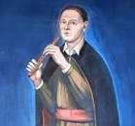
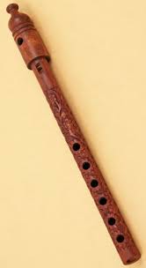
Повернувшись на Батьківщину, Григорій Савич щедро ділився своїми музичними знаннями. Приватний сільський учитель, викладач Харківського колегіуму Сковорода представляв образ унікального на той час педагога: до учнів він приходив, тримаючи в руках не звичну вказівку чи різку, а сопілку та флейту! Проводив уроки співу, імпровізуючи на своїх інструментах, вів заняття з хором у супроводі органу, займався зі шкільним оркестром, запрошував лірників та співав із ними українські пісні, свої канти. У Харкові він охоче бував на домашніх музичних вечорах, де співав та солував на флейті.
Улюблений інструмент філософа-музики іноді служив йому охоронною грамотою.

Slide 9
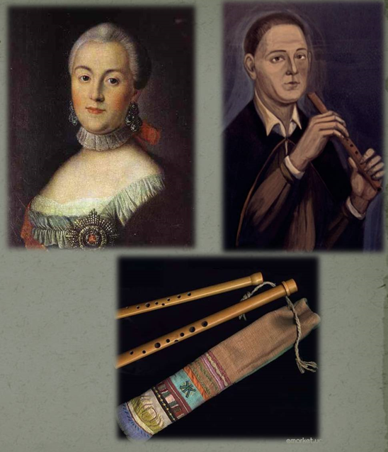
Відомий факт, що Катерина II просила Сковороду через свого посланця Потьомкіна переселитися до Петербурга. Той доповідав згодом цариці про зустріч із філософом-мандрівником на Харківщині: він сидів зі своєю флейтою біля дороги, а поряд паслася вівця. Вислухавши царську пропозицію, Сковорода відповів римованою відмовою: «Передайте матінці-цариці: мені моя сопілка і вівця дорожчі за царський вінець».
Обравши долю мандрівного вчителя, філософа та народного співака, Григорій Савич, «переходячи з міста в місто, з села в село, завжди співав дорогою або, вийнявши з-за пояса свою улюбленицю флейту, награвав на ній свої сумні фантазії та симфонії». Співав народні пісні, а також духовні та світські канти та псалми, закладаючи тим самим історію української пісні-романсу.

Slide 10
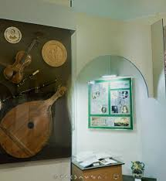
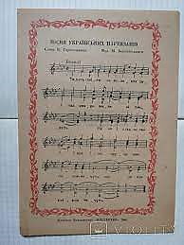
На жаль, не знайдені зроблені рукою Сковороди записи мелодій. Деякі з них збереглися завдяки народним виконавцям, які передавали їх із покоління до покоління. Його пісні співали українські рапсоди-бандуристи, лірники, мандрівні дяки, чумаки. Видозмінюючись згодом, вони сприймалися як народні, іменовані також як «сковородинські». І досі добре відомі його сатирична пісня «Всякому місту вдача і права», ліричні канти «Стоити явір над горою», «Ой ти, пташка жовтобоко», пісня-псалом «Ах поля, поля зелені». А пісню «Ах, пішли мої літа» було надруковано з нотами ще за життя Сковороди у «Богогласнику», опублікованому 1790 року в Почаївській друкарні. Збереглися також записана Миколою Лисенком від кобзаря Остапа Вересая «Сковородинська» пісня-псалом «Про правду і кривду», також пісня «Сонце і пташка», яку, за переказами, співав хор кріпаків князя Потьомкіна. Григорій Квітка-Основ'яненко стверджував, що радісний та урочистий наспів «Христос воскрес» та канон «Воскресіння день» також належать Григорію Сковороді.

Slide 11
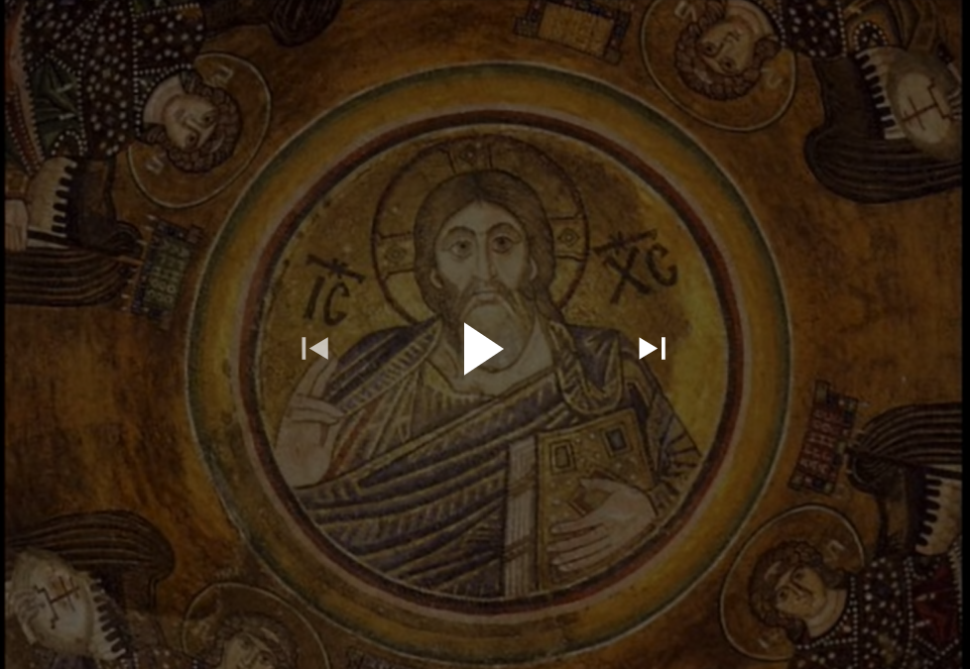

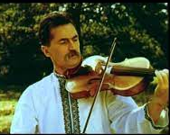
У Національній бібліотеці України ім. В. Вернадського зберігається у рукописному варіанті музика на текст «Херувимській», автор якої вказаний під ім'ям «Грицька» з позначкою також як «8-голосна служба Грицкова». Дослідники стверджують, що творець цієї величної та задушевної музики, близької до українських пісенних інтонацій, не хто інший, як сам Григорій Сковорода. І вражаються майстерним володінням композиторською технікою, органічною єдністю народного багатоголосства та класичною поліфонією, сміливістю ладового та гармонійного мислення. В Історичному музеї у Москві зберігається рукописна збірка літературних творів Сковороди. На одній зі сторінок «Пісні Різдва Христового у злиднях Його» записані ноти мелодії, що дуже нагадує українські народні пісні і, як доводять музикознавці, також твори автора поетичного тексту.

